Slide 1
KNIHA ŠKOLY
2019-2020
Materská škola
Nový diel č.50
Hurbanovo

Slide 2
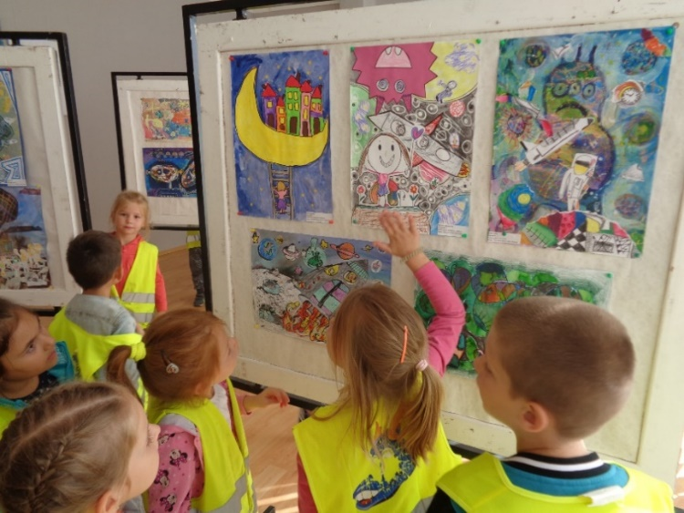
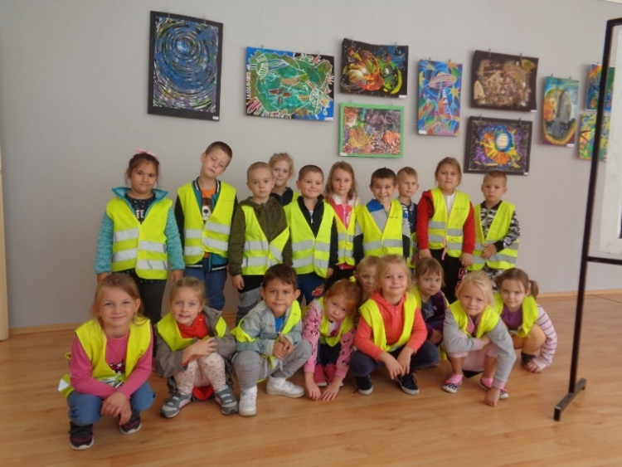
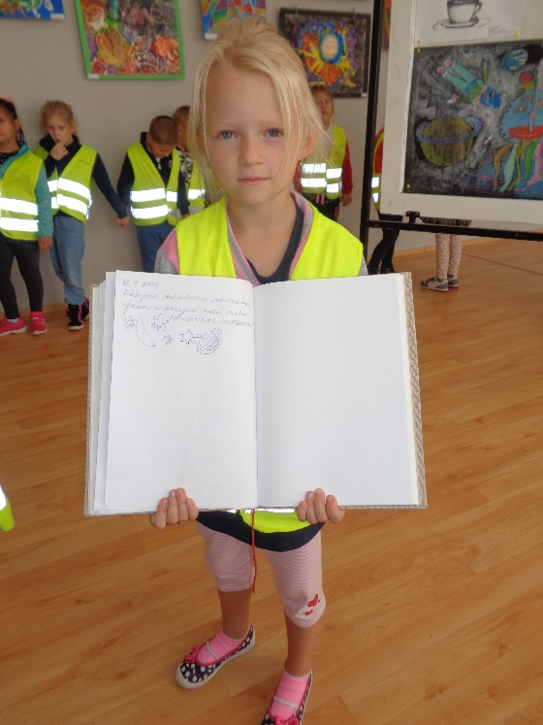
Výstava -Vesmír očami detí v Dome kultúry v Hurbanove

Slide 3
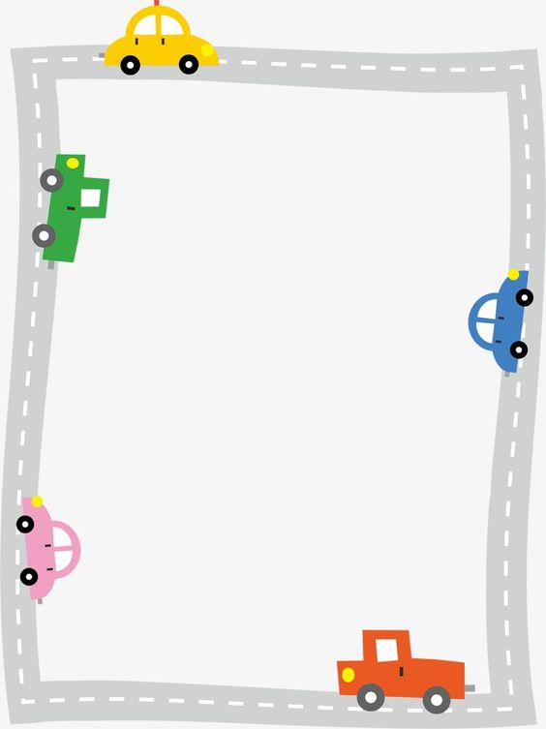
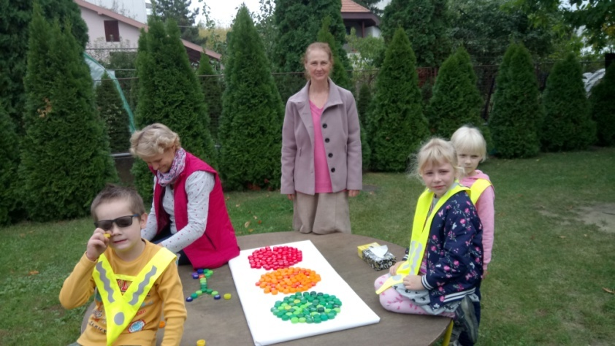
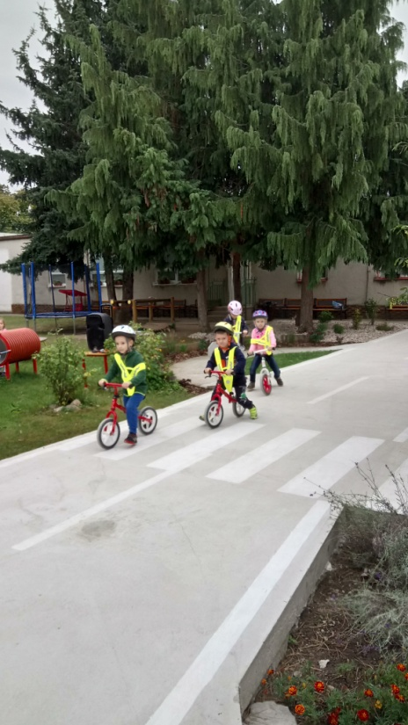
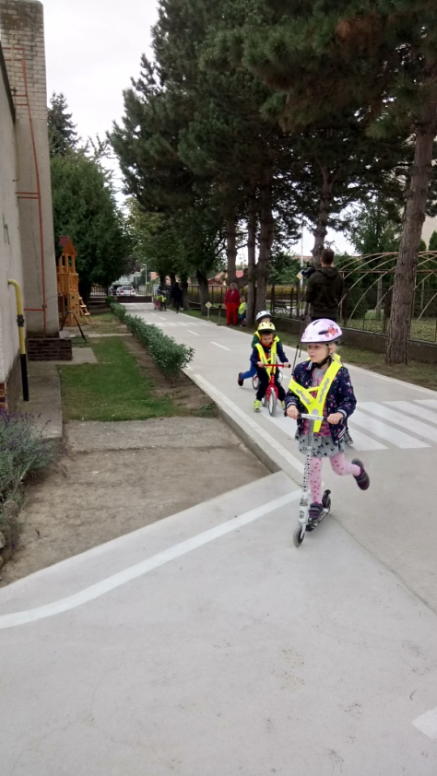
Cesta nie je ihrisko

Slide 4
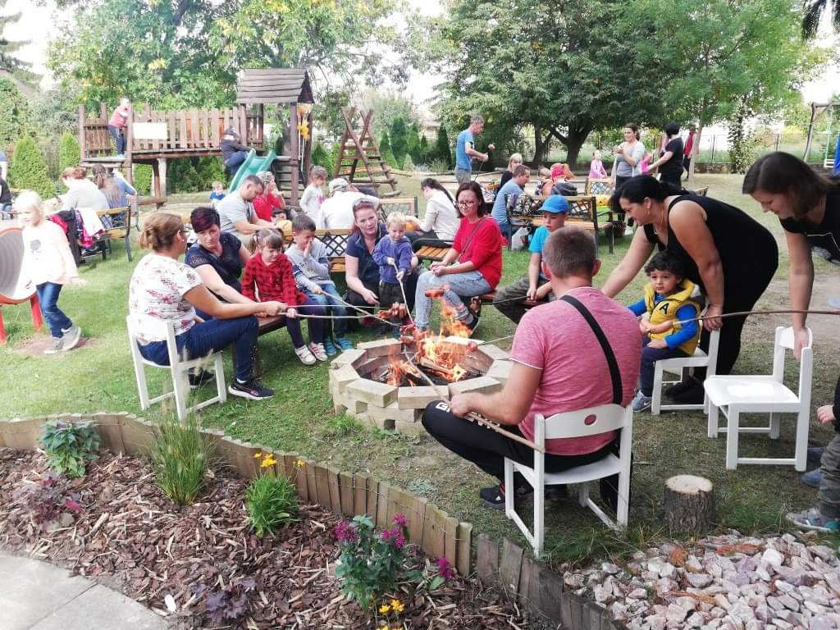
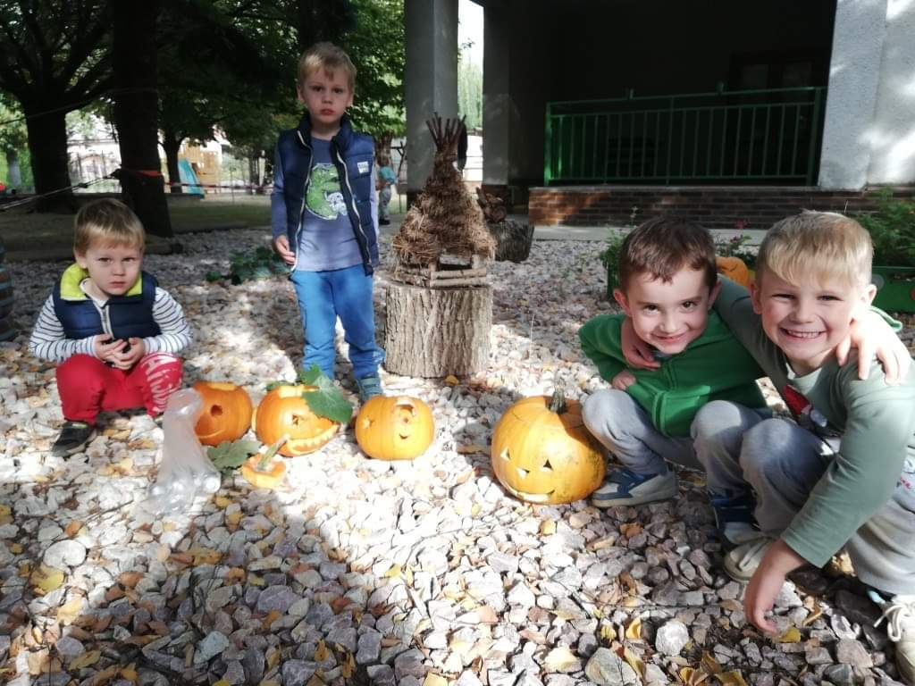
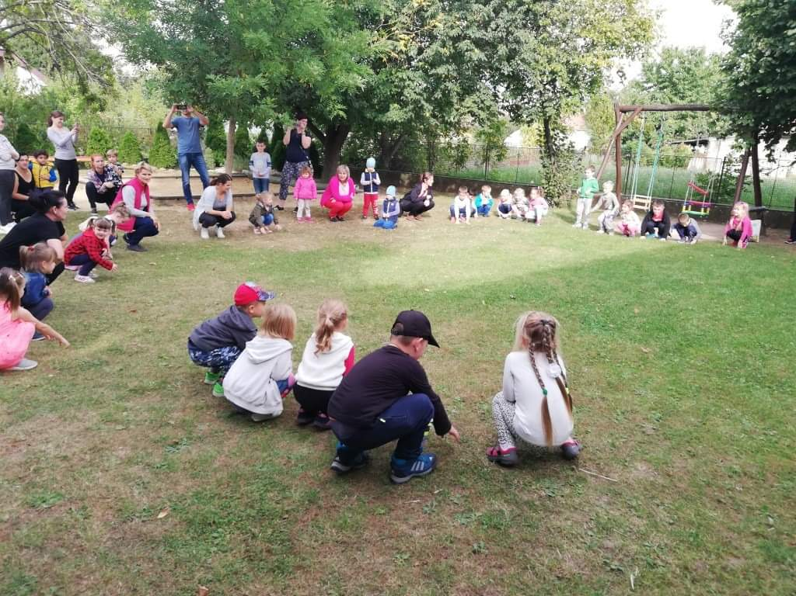
Tekvičková
paráda

Slide 5
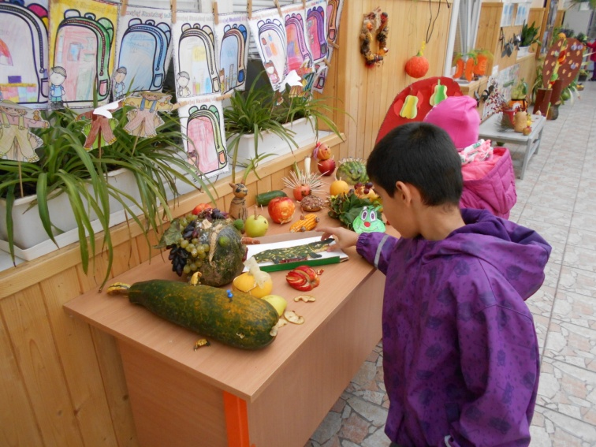
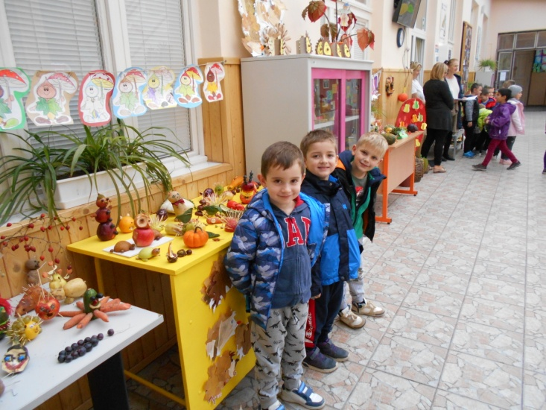
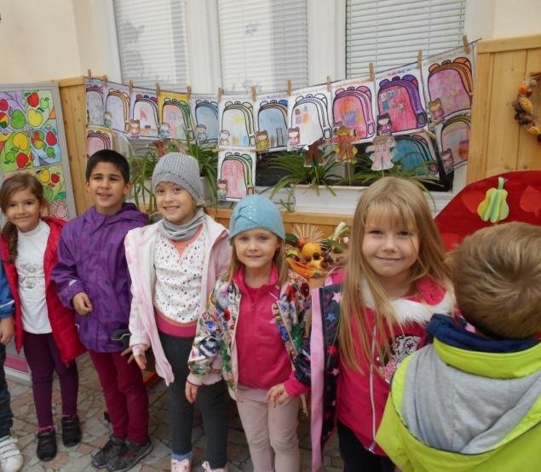
Výstava ovocia a zeleniny v ZŠ

Slide 6
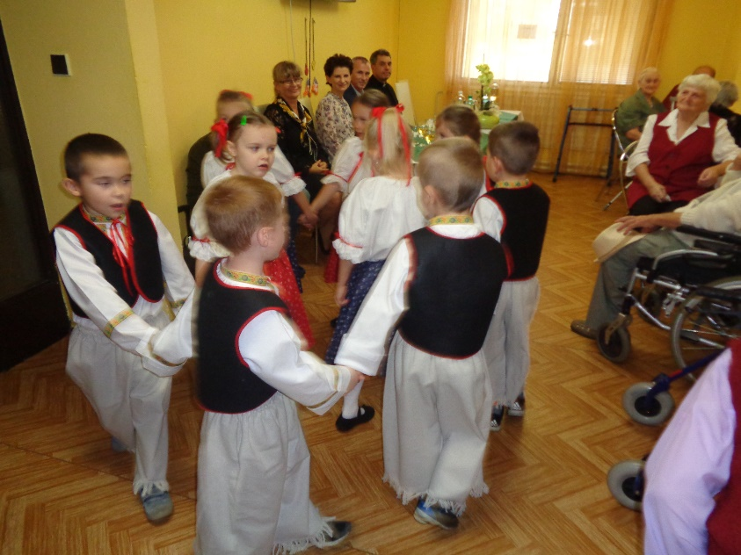
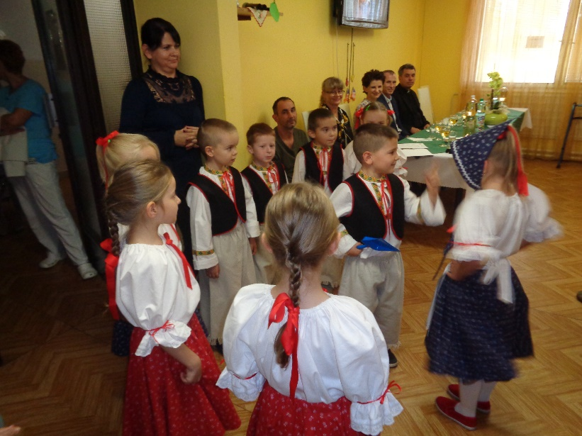
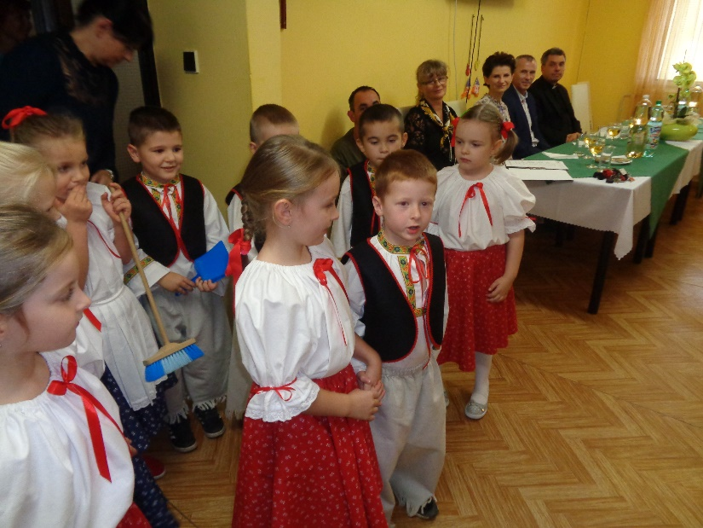
Úcta k starším v penzióne Smaragd

Slide 7
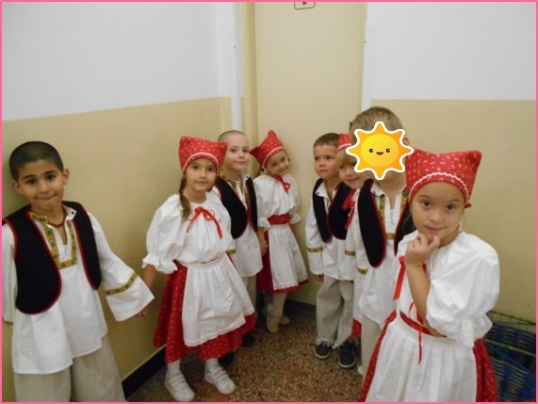
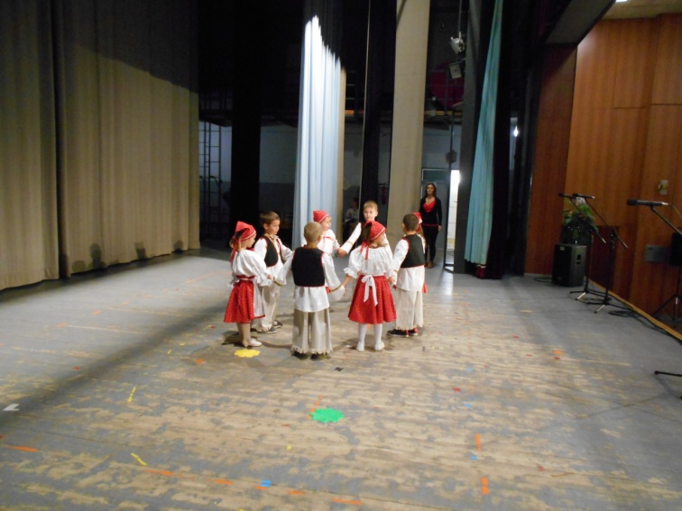
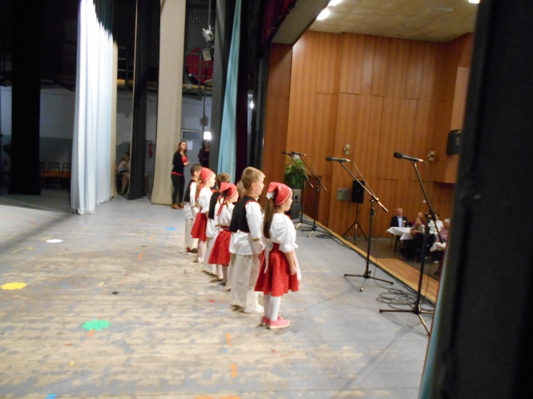
Úcta k starším v Dome kultúry
V Hurbanove

Slide 8
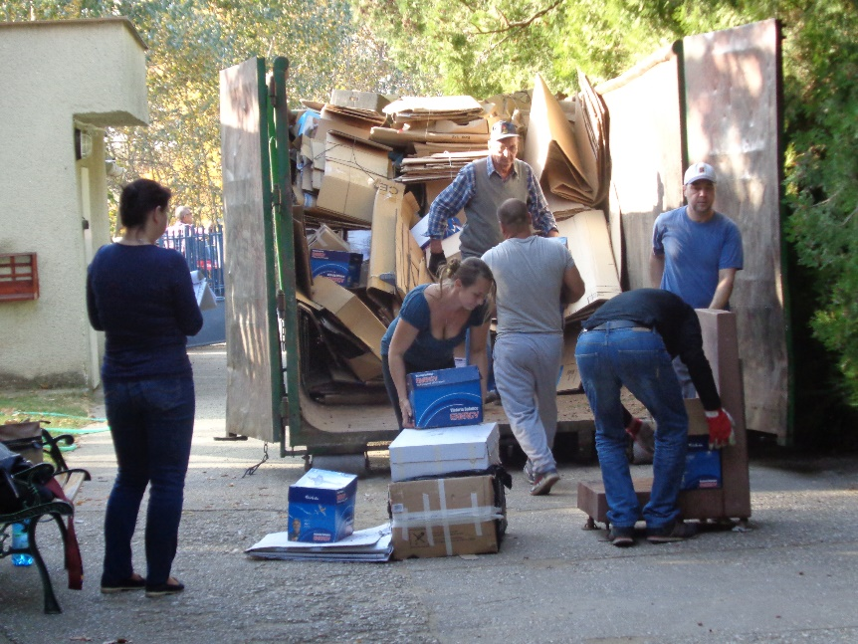
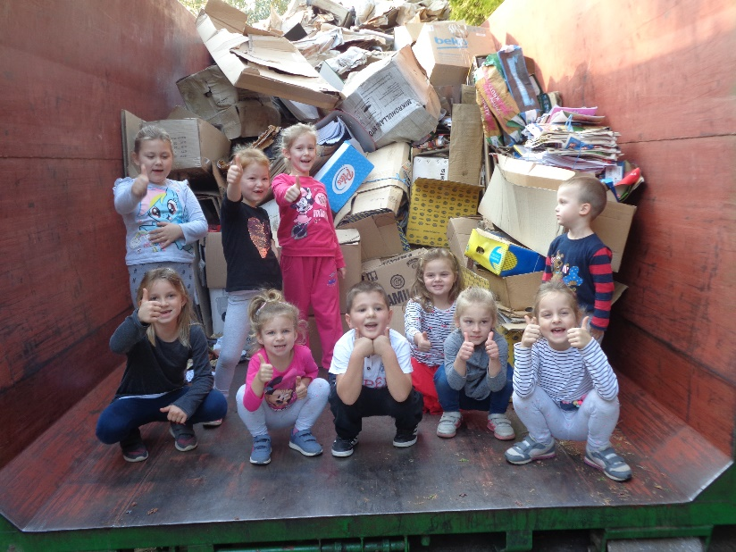
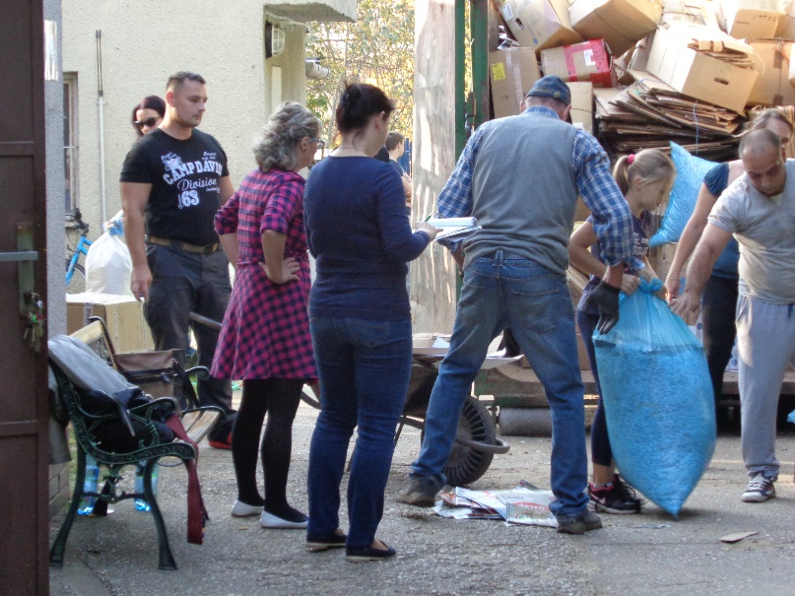
Zber papiera na jeseň

Slide 9
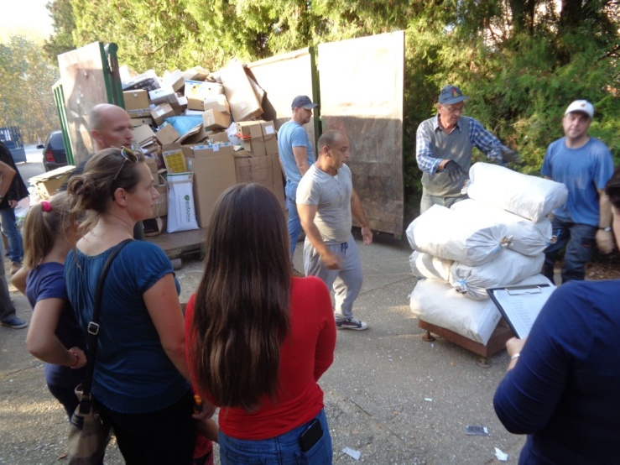
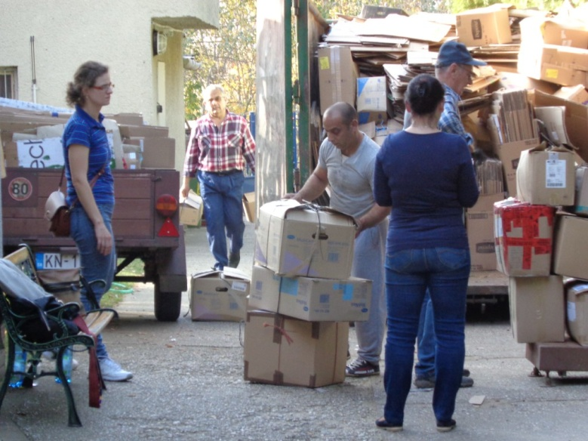

Slide 10
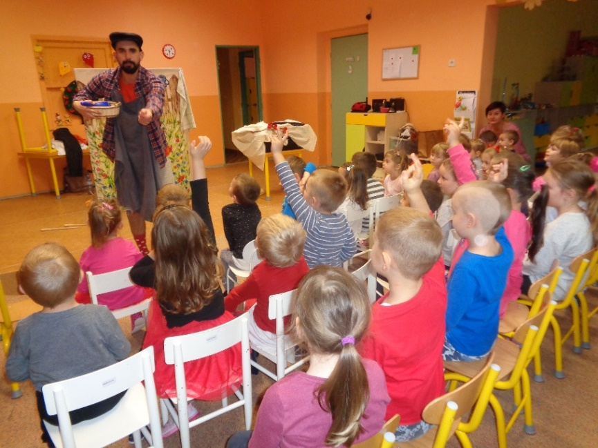
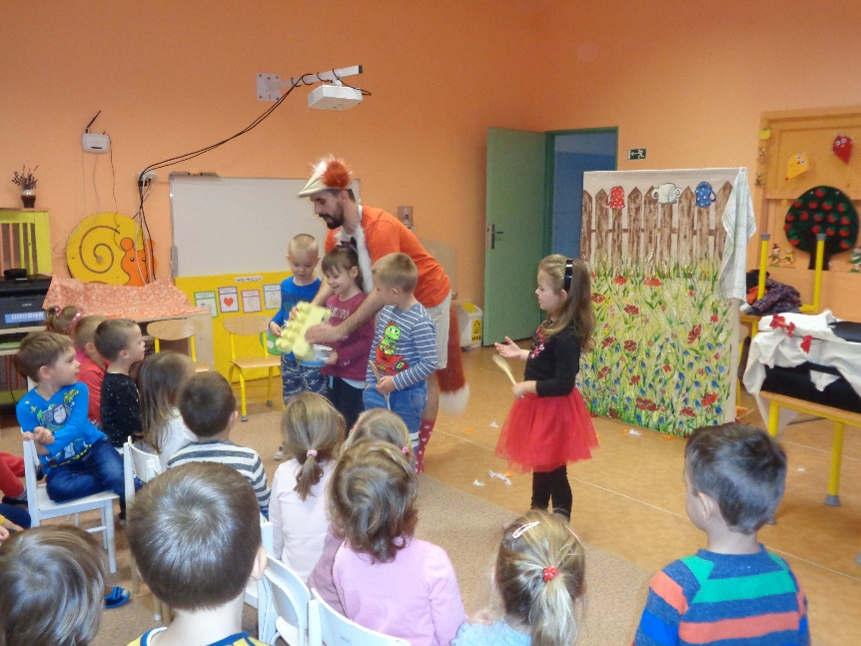
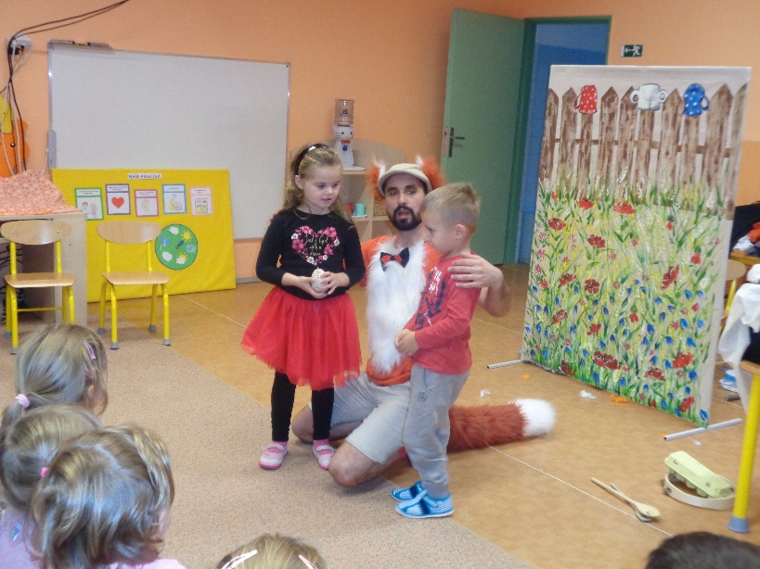
Divadelné predstavenie – O lišiakovi

Slide 11
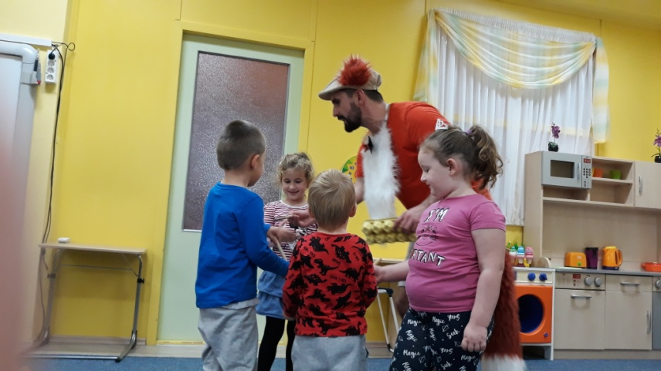
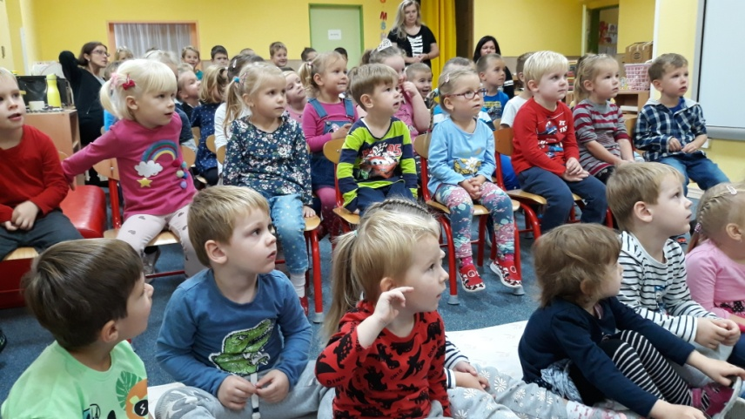
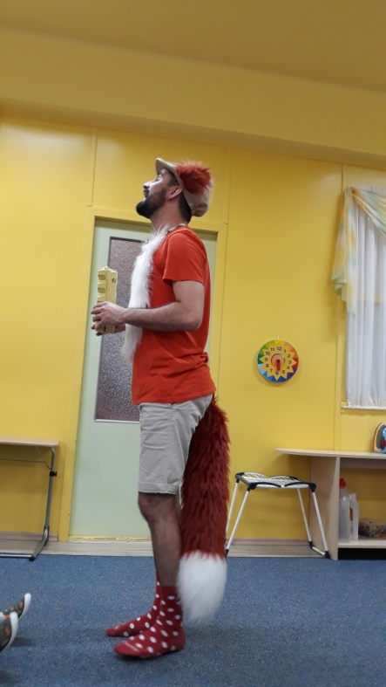
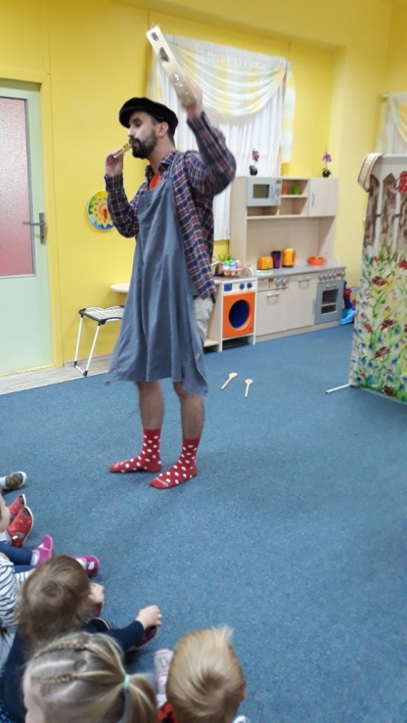

Slide 12
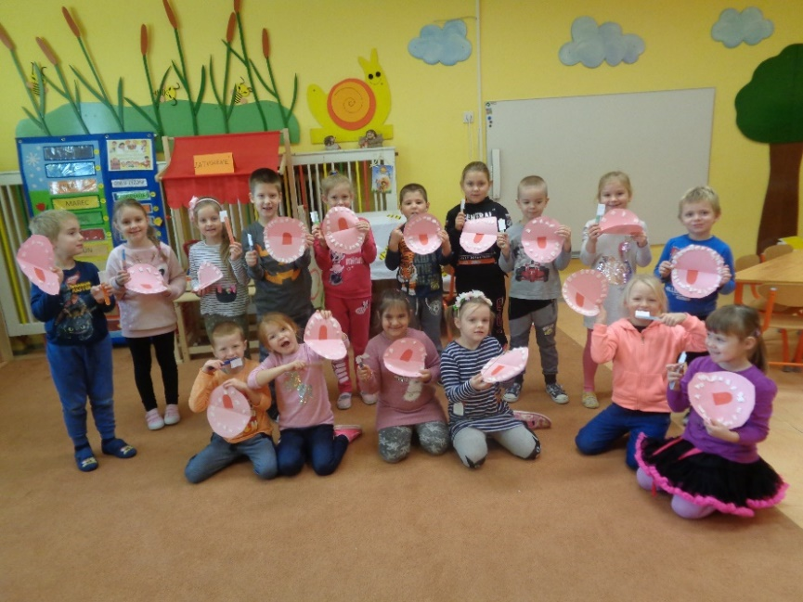
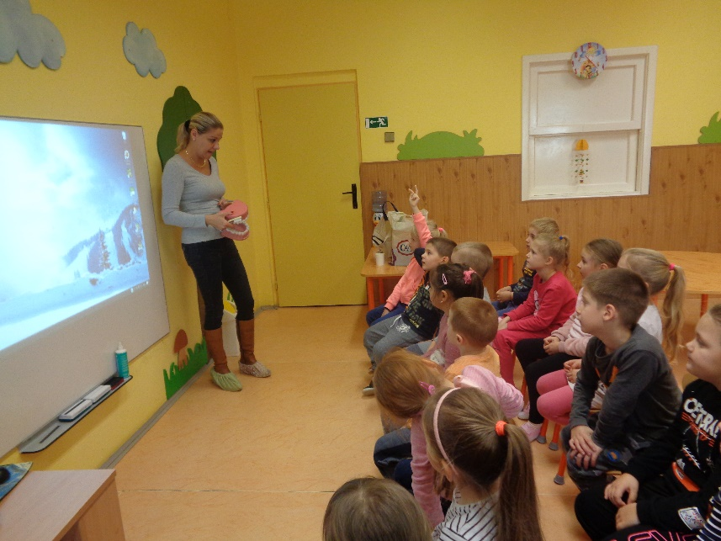
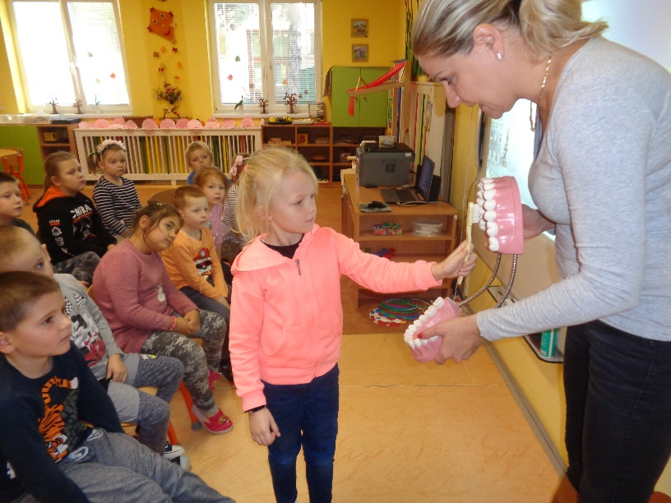
Beseda s dentálnou hygieničkou

Slide 13
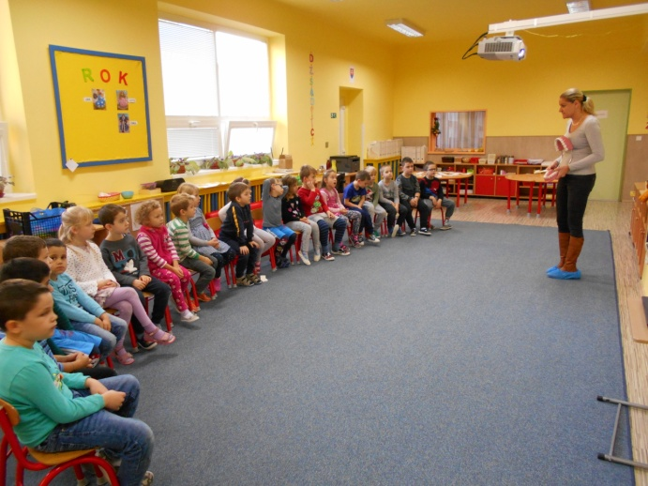
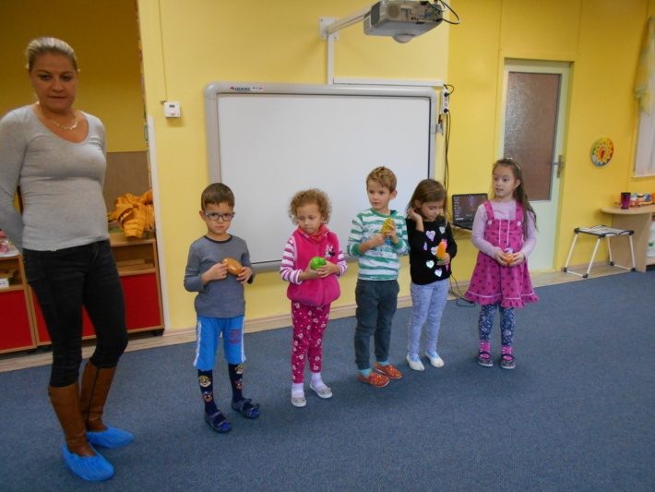
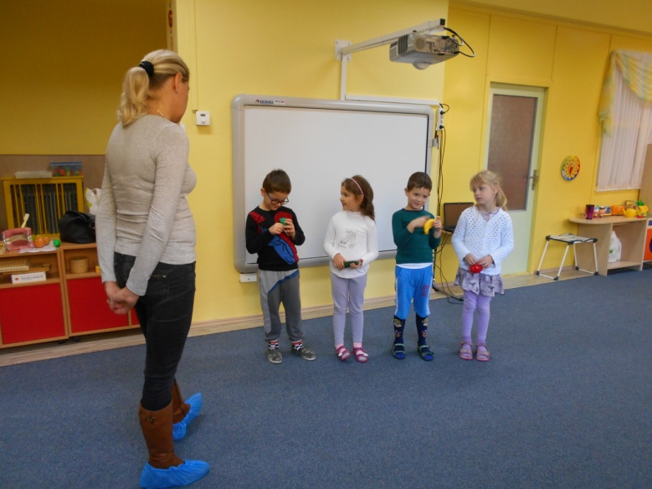

Slide 14
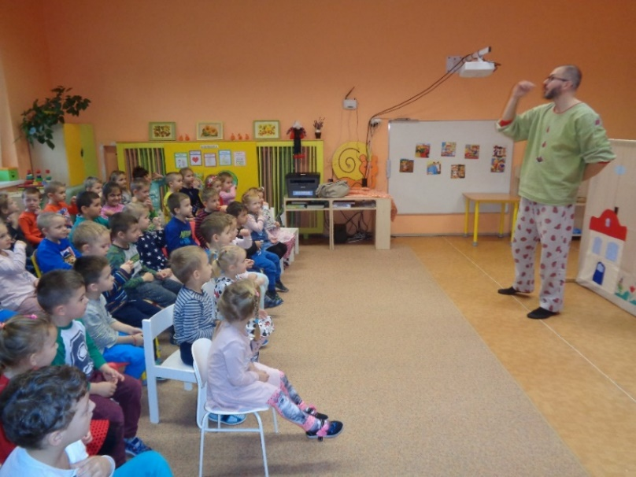
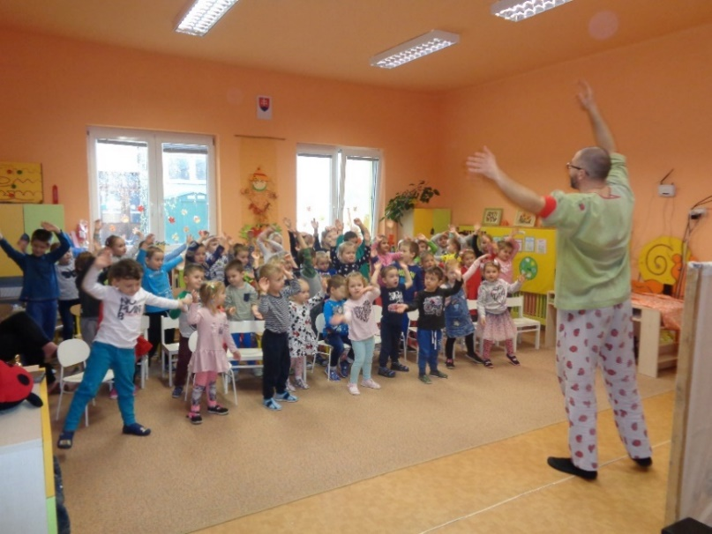
Divadelné predstavenie - Malý huncútik

Slide 15
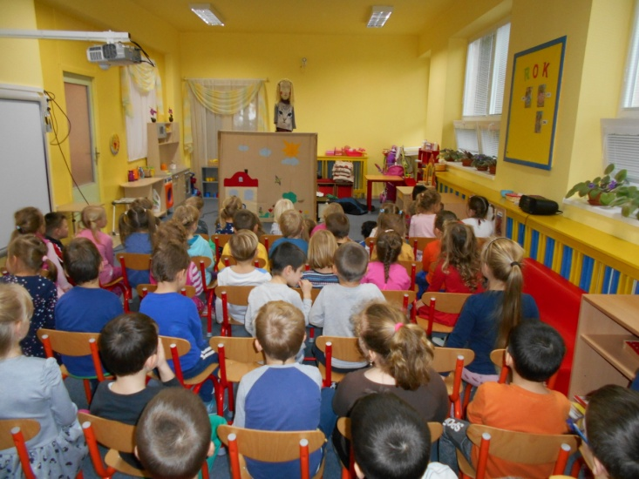
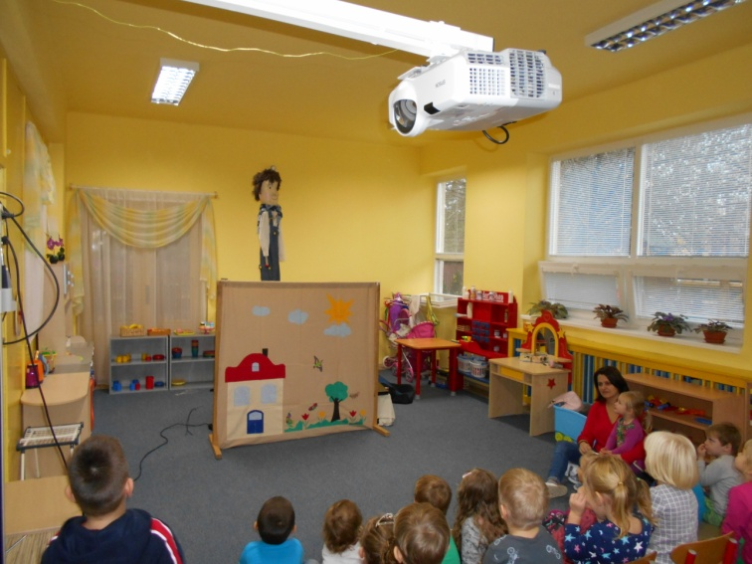
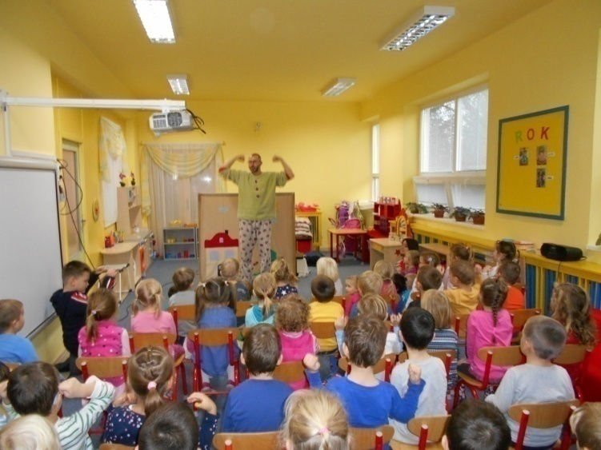

Slide 16
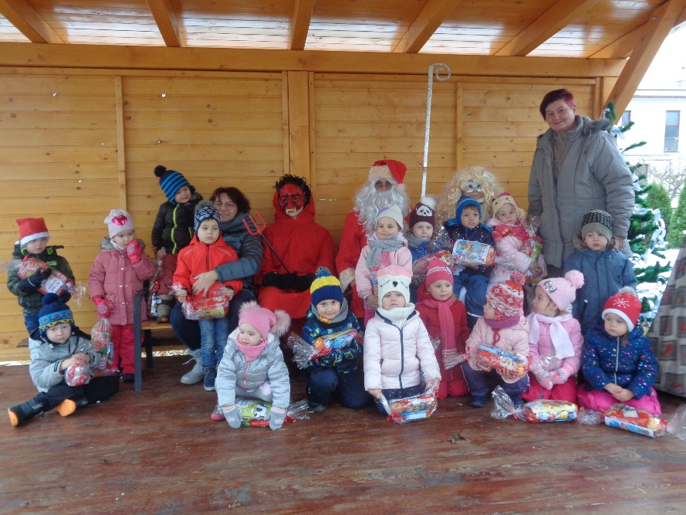
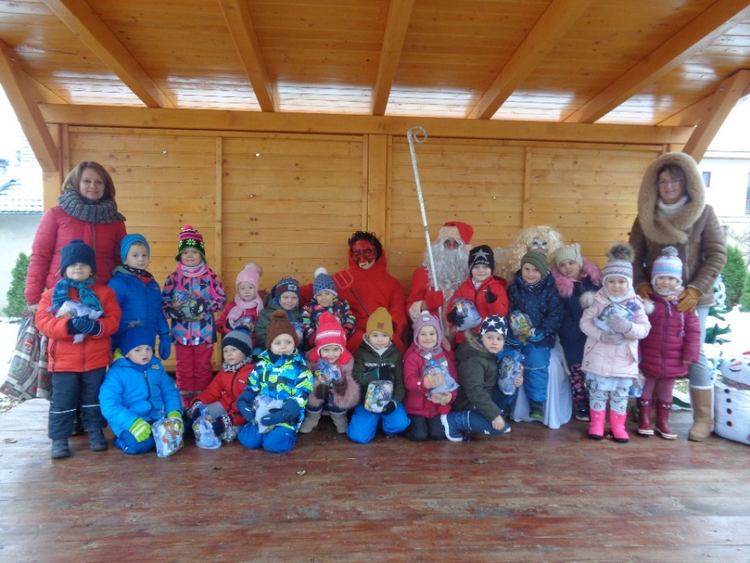
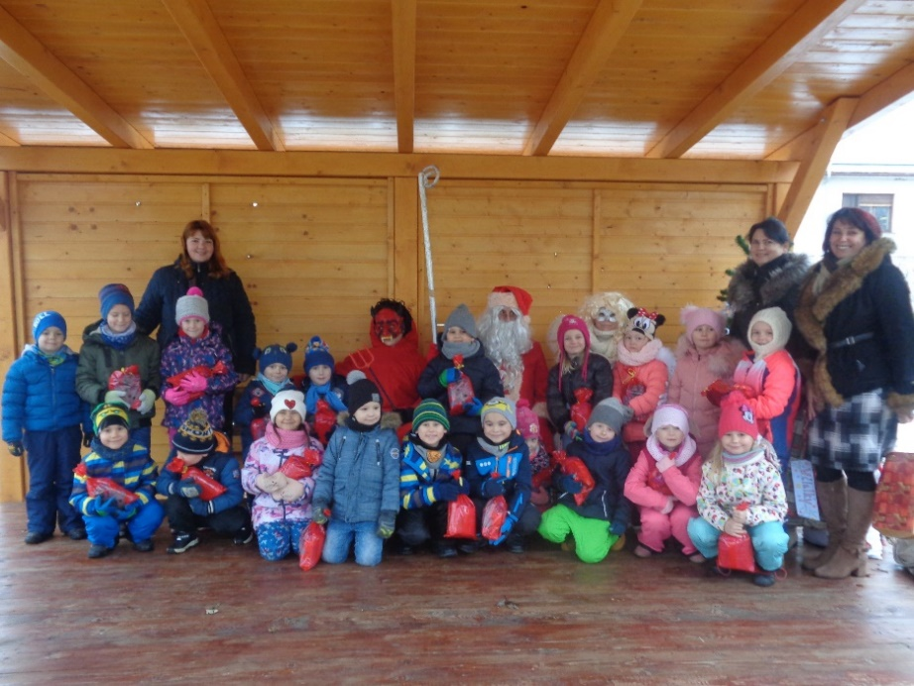
Mikuláš v MŠ

Slide 17
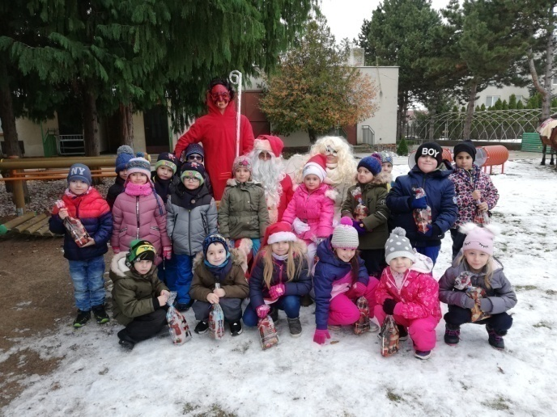
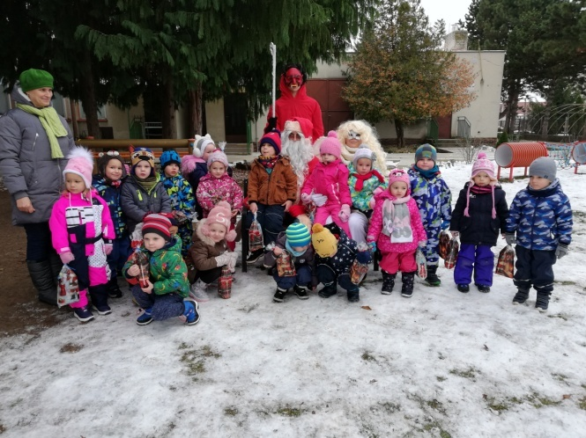
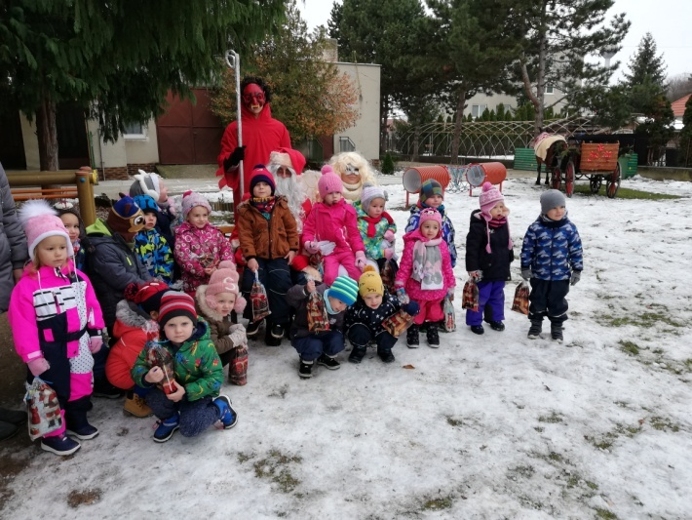
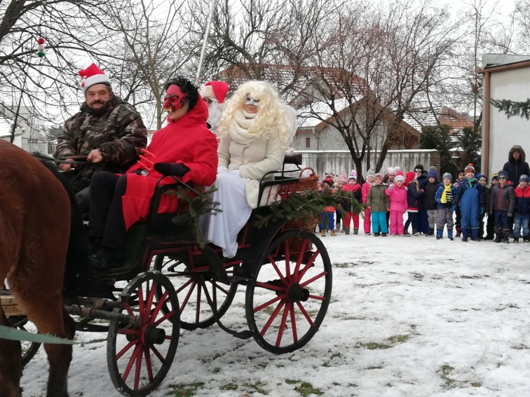

Slide 18
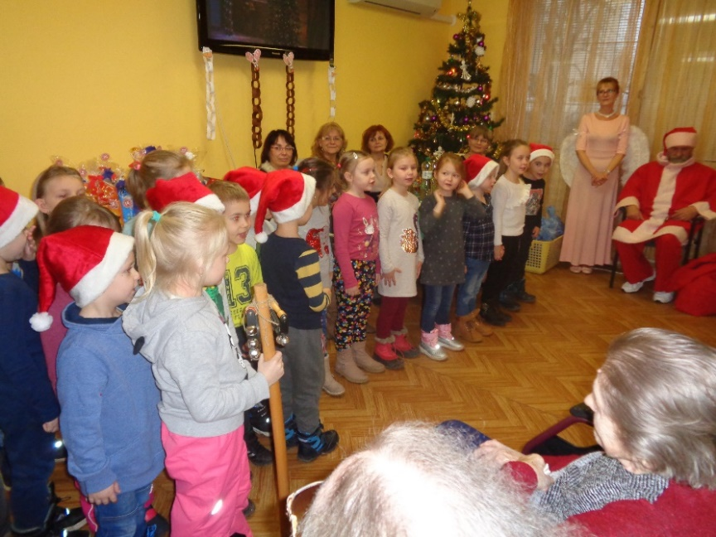
Mikuláš v penzióne Smararg

Slide 19
Mladý ochranár CO SR

Slide 20
Sviatočná hvezdáreň

Slide 22
Dotyky generácií

Slide 23
Zdobenie stromčeka pri
Dome kultúry v Hurbanove

Slide 25
Vianočné Hurbanovo v Dome kultúry

Slide 27
Vianočné posedenie v MŠ

Slide 29
Tesco projekt
Eko centrum – Malí bádatelia

Slide 30
Hudobné predstavenie –
Ľudské telo

Slide 32
Karneval v MŠ

Slide 34
Divadelné predstavenie –
O zakliatej princeznej

Slide 36
MAREC - mesiac knihy
v školskej knižnici

Slide 37
MAREC –
mesiac knihy
v mestskej knižnici

Slide 38
Dopravná
výchova
v ZŠ

Slide 40
OZNAM
Z dôvodu pandémie koronavírusu COVID 19
bola prevádzka MŠ prerušená od
od 13.3.2020 do 1.6.2020
na základe usmernenia ministerky školstva,vedy,výskumu a športu SR zo dňa 12.3.2020

Slide 41
Radovánky predškolákov na školskom dvore

Slide 42
Rozlúčka predškolákov s kamarátmi
a personálom MŠ

Slide 43
Odovzdávanie darčekov predškolákom

Slide 44
Rozlúčka predškolákov s MŠ

Slide 45
Predškoláci z triedy VČIELOK

Slide 46
Predškoláci z triedy Margarétok

Slide 47
Koniec školského roka
2019 - 2020

